Slide 1

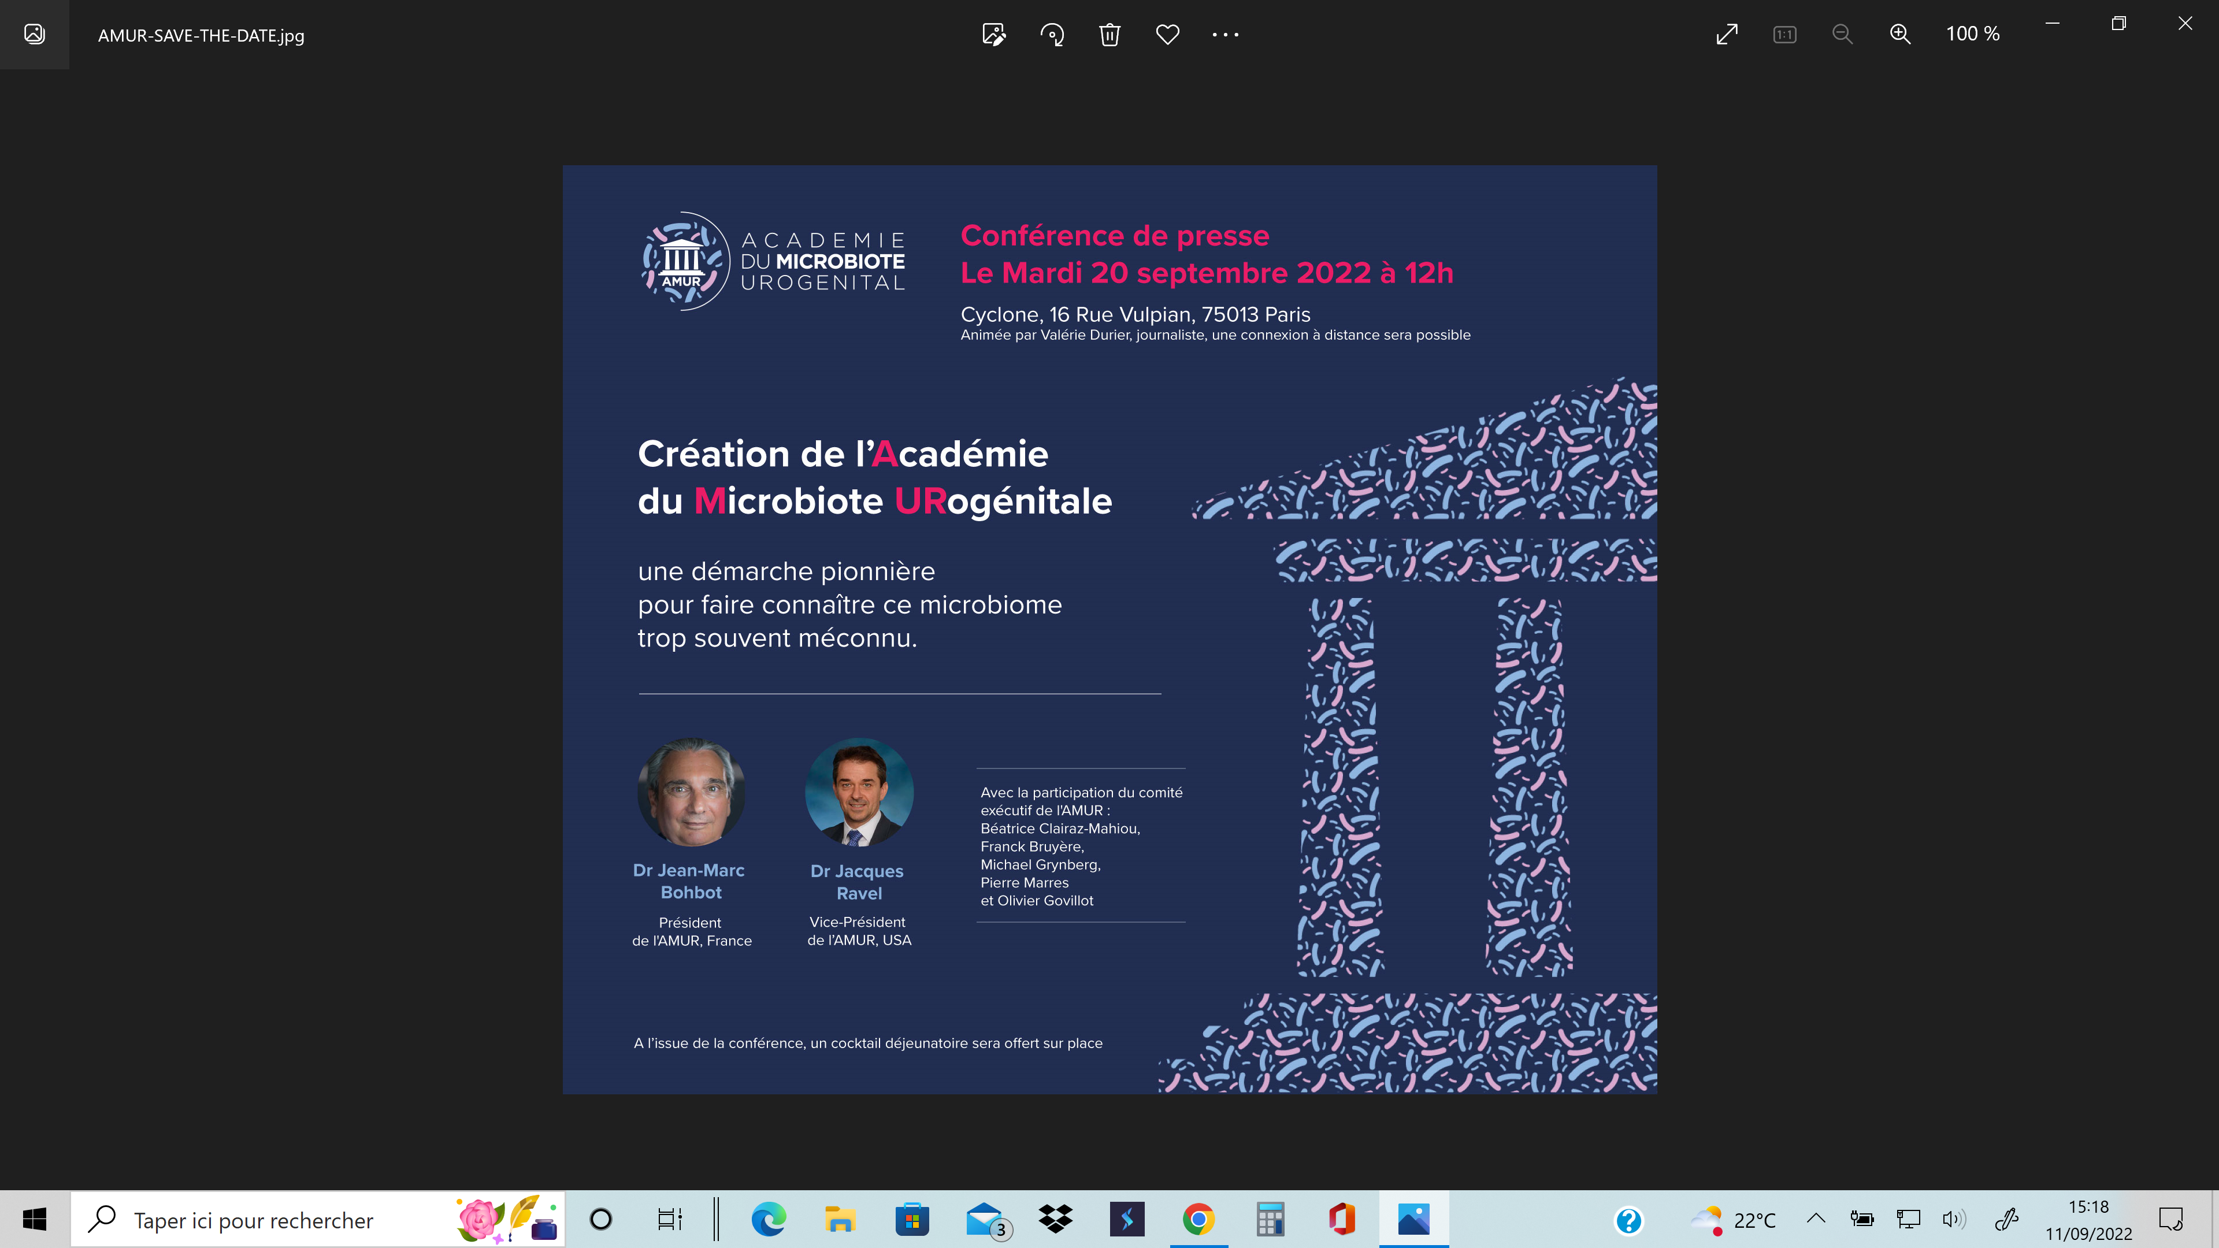
Microbiotes uro-génitaux et santé de la femme
Jean-Marc BOHBOT
Institut Fournier
Président AMUR

Slide 2

Liens d’intérêt
Conférences, articles, études pour :
  Besins
  Biocodex
  Gédéon Richter
  Innotech int^{al}
  Medinova
  Pileje

Slide 3

Microbiote vaginal : rappel
  Gardnerella vaginalis
  Fannyhessea vaginae (Atopobium)
  Mobiluncus
  Prevotella
  Snethea
  Streptococcus spp
  Staphylococcus spp
  Candida…
L. Crispatus (48%)
L. Gasseri (23%)
L. Jensenii (25%)
L. Iners (20%)
L. acidophilus
L. rhamnosus
L. helveticus
L. Plantarum
L. acidophilus
L. fermentum
L. reuteri
L. casei…
Lactobacilles
20 à 40 %
60 à 80%
Autres micro-organismes
2 à 5 fois plus de germes anaérobies que de germes aérobies
Flore saine

Slide 4
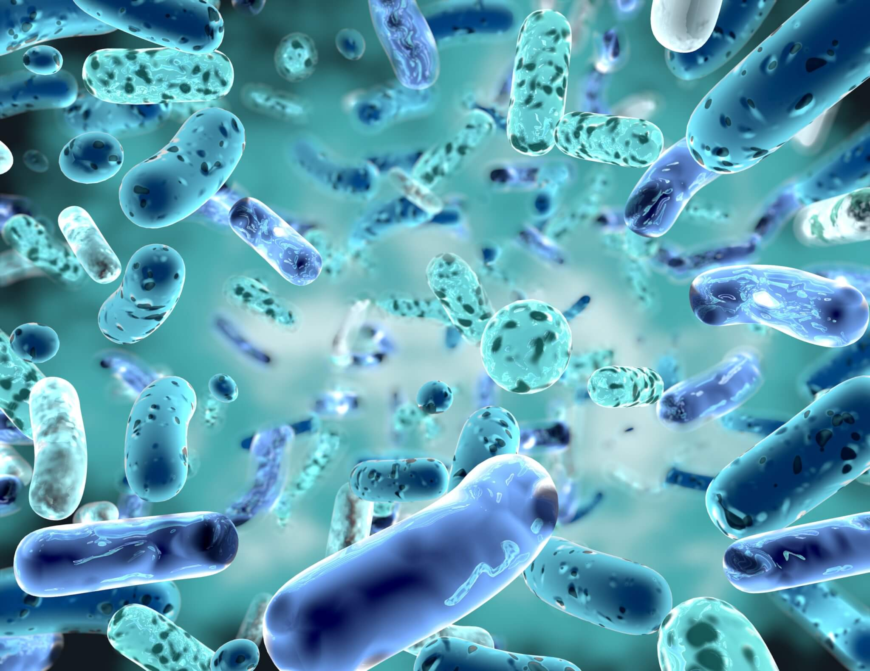
7 communautés microbiennes (CST)
classification VALENCIA
(VAginaL community state typE Nearest CentroId clAssifier)
4 dominées par Lactobacillus
  CST I : L. crispatus
  CST II : L. gasseri
  CST III : L. iners
  CST V : L. jensenii
3 non dominées par Lactobacillus :
  CST IV-A : abondance importante de Candidatus Lachnocurva vaginae et faible abondance de Gardnerella vaginalis
  CST IV-B : abondance importante de Gardnerella vaginalis et faible abondance de Ca L vaginae
  CST IV-C : faible abondance de Lactobacillus, Gardnerella vaginalis et Ca L Vaginae mais abondance d’autres bactéries anaérobies
France MT, Ma B, Gajer P, et al. VALENCIA: a nearest centroid classification method for vaginal microbial communities based on composition. Microbiome. 2020;8(1):166. Published 2020 Nov 23. doi:10.1186/s40168-020-00934-6

Slide 5
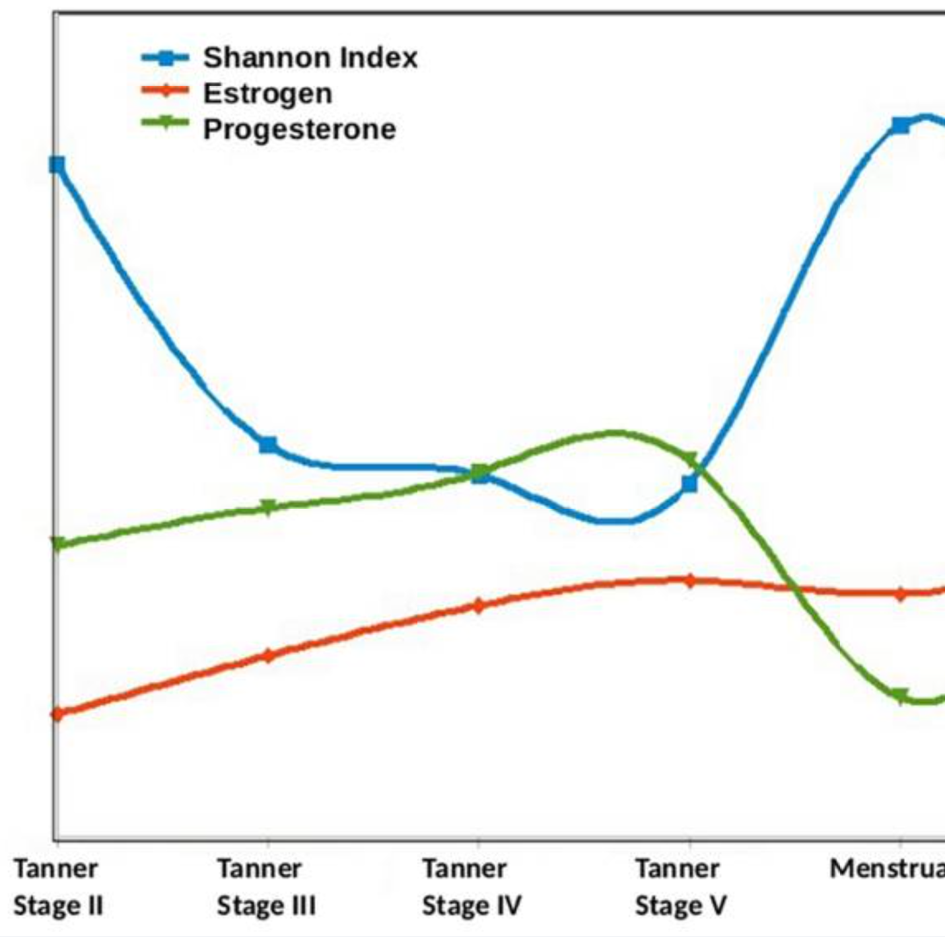
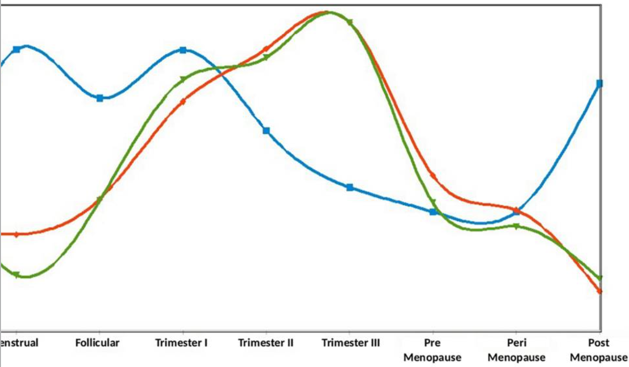
Le microbiome vaginal est oestrogéno-dépendant peu diversifié, dynamique et résilient
Kaur H, et al Crosstalk Between Female Gonadal Hormones and Vaginal Microbiota Across Various Phases of Women's Gynecological Lifecycle. Front Microbiol. 2020;11:551.

Slide 6
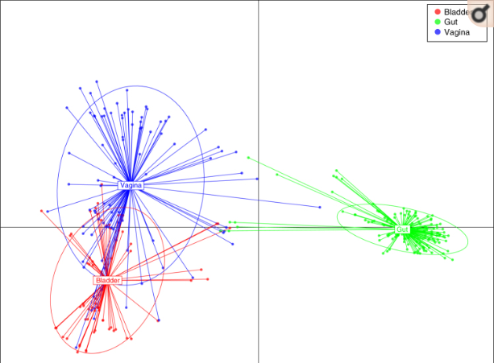
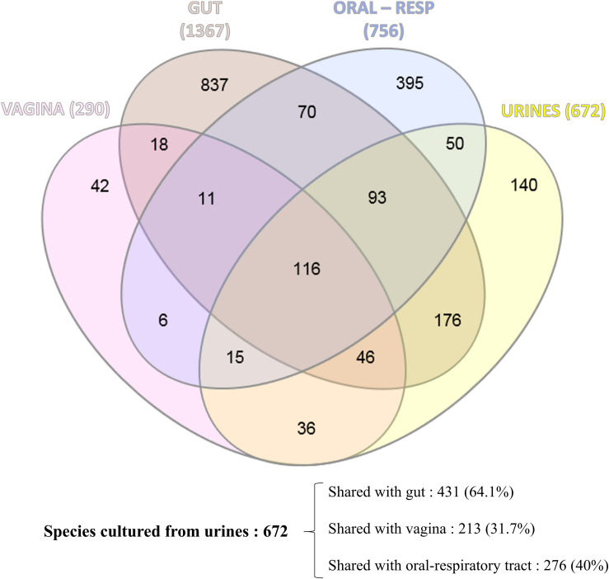
Dubourg G, et al Deciphering the Urinary Microbiota Repertoire by Culturomics Reveals Mostly Anaerobic Bacteria From the Gut. Front Microbiol. 2020 Oct 16;11:513305.
Le Microbiote Vésical
Thomas-White K et al Culturing of female bladder bacteria reveals an interconnected urogenital microbiota.Nat Commun. 2018 Apr 19;9(1):1557.

Slide 7
Microbiome endométrial (ME)
Il semble acquis que la cavité utérine de femmes saines héberge un microbiome spécifique 100 à 10 000 fois moins riche que le vagin¹
Une étude récente semble confirmer que le microbiome endométrial est bien composé de bactéries vivantes et que sa composition évolue avec les phases du cycle menstruel
Il existe un continuum entre microbiotes vaginal, cervical et endométrial
Des études³⁻⁴ ont montré que la diminution du nombre de lactobacilles vaginaux et l’augmentation de l’α diversité étaient prédictifs d’un faible risque d’implantation lors des FIV
Fang R-L, et al Barcoded sequencing reveals diverse intrauterine microbiomes in patients suffering with endometrial polyps. American Journal of Translational Research. 2016;8(3):1581-1592.
Sola-Leyva A, et al. Mapping the entire functionally active endometrial microbiota. Hum Reprod. 2021 Mar 18;36(4):1021-1031. doi: 10.1093/humrep/deaa372. PMID: 33598714.
Koedooder R, et al. The vaginal microbiome as a predictor for outcome of in vitro fertilization with or without intracytoplasmic sperm injection: a prospective study [published correction appears in Hum Reprod. 2019 Oct 2;34(10):2091-2092]. Hum Reprod. 2019;34(6):1042-1054.
Fu M, et al Alterations in Vaginal Microbiota and Associated Metabolome in Women with Recurrent Implantation Failure. mBio. 2020 Jun 2;11(3):e03242-19.

Slide 8
Le microbiote vaginal : un microbiote sous influence….
Microbiote partenaire
Microbiote vaginal
Microbiote vésical
Microbiote cervical
Microbiote endomètre
Microbiote intestinal
Microbiote périnéal

Slide 9
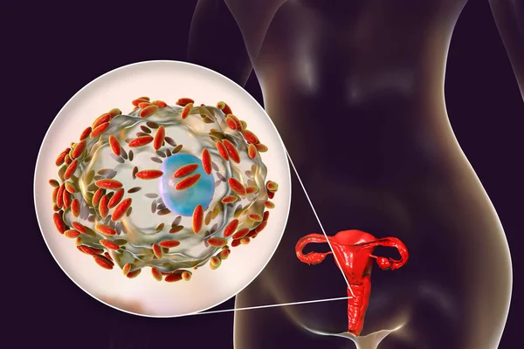
Conséquences de la dysbiose
Infections vaginales :
Vaginose, candidose, vaginite aérobie
Augmentation du risque d’IST (y compris VIH) et de PID
Infections urinaires
Co-facteur du cancer du col
prématurité
RPM
FC spontanées
Infections pré et néonatales…
Infertilité féminine
Diminution de la qualité du sperme
Echecs répétés d’implantation
Inconfort vaginal
Endometriose ?
Cancers génitaux ?
Dyspareunie
Sécheresse vaginale
SGUM
Notes:
Dysbiosis is understood as a condition attributed to a microbial imbalance or impaired microbiota where the naturally occurring dominant species are outcompeted by overgrowth of species associated with illness and disorders such as bacterial vaginosis and yeast infection.
Figure https://pl.dreamstime.com/objawy-pochwowy-dysbiosis-vaginitis-candidiasis-patagene-mikroflora-pochwa-dysbacteriosis-infographics-image105073923
Bruning E, et al. A 28 Day Clinical Assessment of a Lactic Acid-containing Antimicrobial Intimate Gel Wash Formulation on Skin Tolerance and Impact on the Vulvar MicrobiomeAntibiotics 2020, 9;55

Slide 10

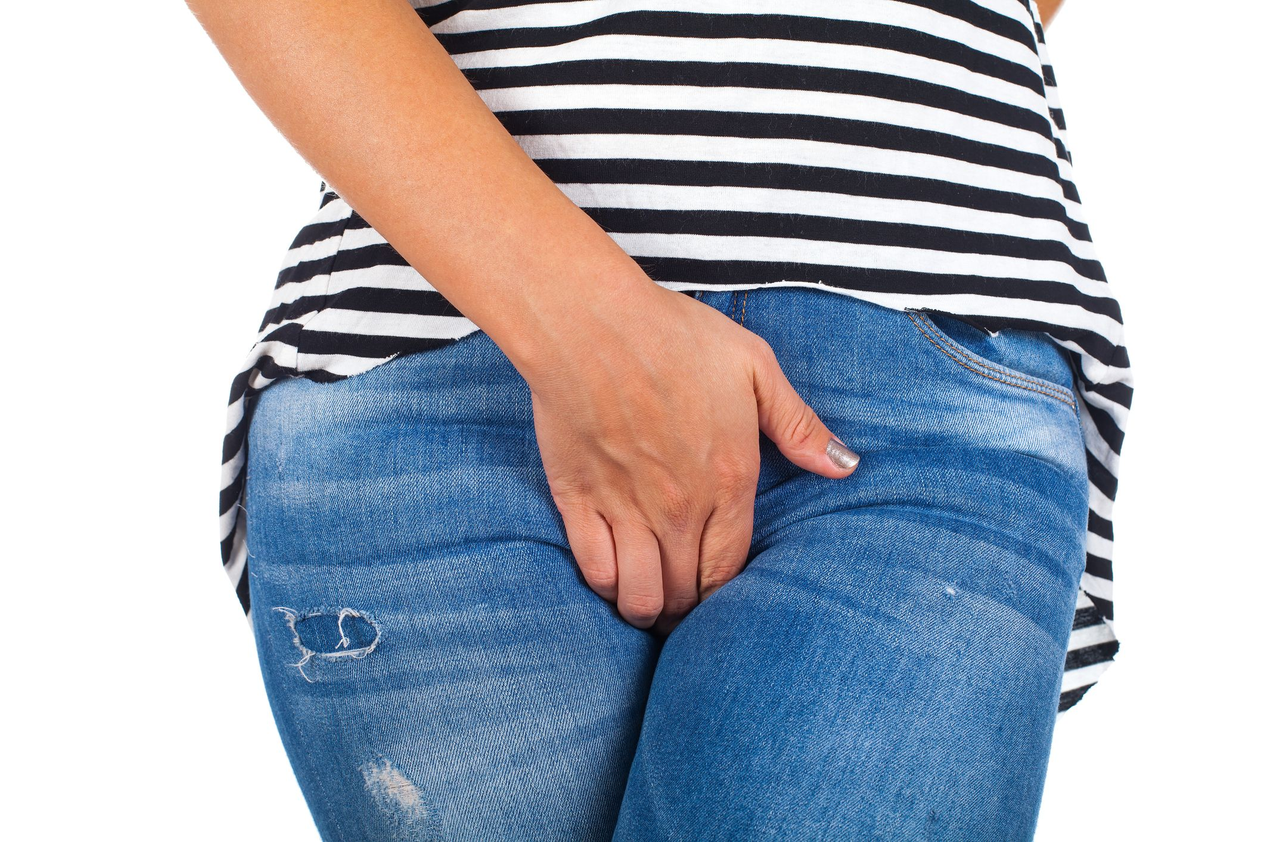
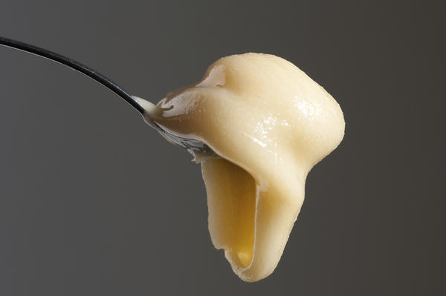
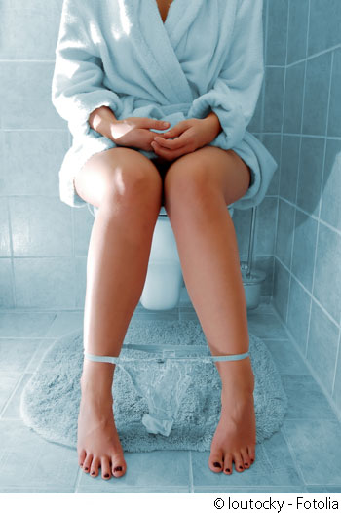

Conséquences évidentes de la dysbiose vaginale
Inconfort vaginal: sécheresse, dyspareunie…
Risque d’infections:
  Candidose Vaginose
  Infection urinaire

Slide 11

La vaginite aérobie
Infection vaginale avec diminution des lactobacilles et émergence de bactéries aérobies (Enterococcus, Streptococcus, E coli…)
Tableau clinique :
  leucorrhées abondantes liquides jaune-verdâtres
  Inflammation vaginale +++ avec brûlures intenses
Traitement : antibiotique selon antibiogramme, oestrogènes locaux, probiotiques

Slide 12
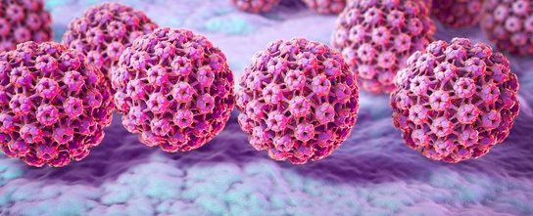
Dysbiose et infection HPV

Slide 13
Microbiome vaginal et HPV
Clearance HPV plus tardive en cas de dysbiose vaginale¹
L. gasseri : clearance plus rapide et progression plus lente des lésions cervicales²
Vaginose bactérienne associée à plus grande sévérité des lésions cervicales³⁻⁴
L crispatus : action cyto-toxique vis-à-vis de cellules Hela cervicales infectées par HPV 18⁵
Gardnerella vaginalis est associé à une progression plus fréquente et plus rapide vers un CIN II⁶
Kero K, et al Association of asymptomatic bacterial vaginosis with persistence of female genital human papillomavirus infection. Eur J Clin Microbiol Infect Dis. 2017 Jul 5
Mitra A, et al The vaginal microbiota, human papillomavirus infection and cervical intraepithelial neoplasia: what do we know and where are we going next? Microbiome. 2016;4:58.
de Castro-Sobrinho JM, et al Bacterial vaginosis and inflammatory response showed association with severity of cervical neoplasia in HPV-positive women. Diagn Cytopathol.2016 Feb;44(2):80-6.
Mitra A, et al. Cervical intraepithelial neoplasia disease progression is associated with increased vaginal microbiome diversity. Sci Rep. 2015;5:16865. doi: 10.1038/srep16865.
Motevaseli E, et al. Normal and tumour cervical cells respond differently to vaginal lactobacilli, independent of pH and lactate. J Med Microbiol. 2013;62(PART7):1065–1072.
Usyk M,, et al. Cervicovaginal microbiome and natural history of HPV in a longitudinal study. PLoS Pathog. 2020;16(3):e1008376. Published 2020 Mar 26.

Slide 14

Microbiome vaginal et grossesse

Slide 15
Risques de la dysbiose vaginale
Vaginose bactérienne : asymptomatique dans 50 % des cas pendant la grossesse
Infections urinaires
Fausses couches spontanées
Chorioamniotite
Rupture prématurée des membranes
Travail et naissance prématurés
Endométrite post césarienne
Bradshaw CS, Vodstrcil LA, Hocking JS, et al. Recurrence of bacterial vaginosis is signifi cantly associated with post treatment sexual activities and hormonal contraceptive use. Clin Infect Dis. 2013;56(6):777-786.

Slide 16

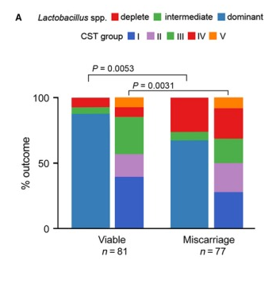
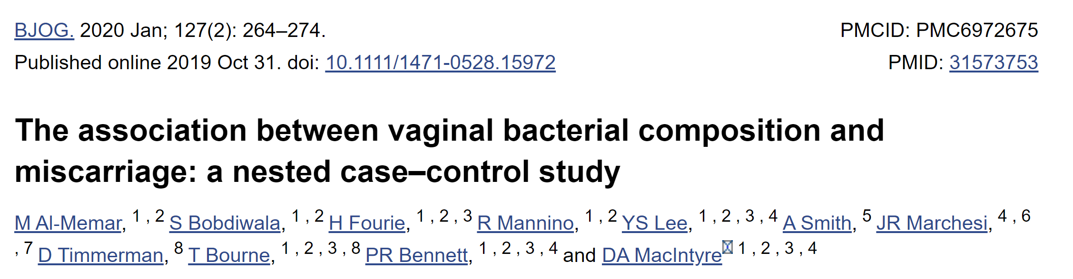
Dysbiose vaginale et fausses-couches
Les FCS sont observées dans environ 10 à 15 % des grossesses
Environ la moitié de ces FCS sont liées à une aneuploïdie ou à des aberrations chromosomiques
Les autres étiologies demeurent floues
L’hypothèse de l’influence de la déplétion lactobacillaire a été évoquée
Les FCS 1er et 2ème trimestres sont associés à une déplétion lactobacillaire et à une plus grande diversité du microbiome vaginal

Slide 17
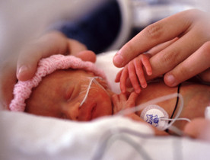
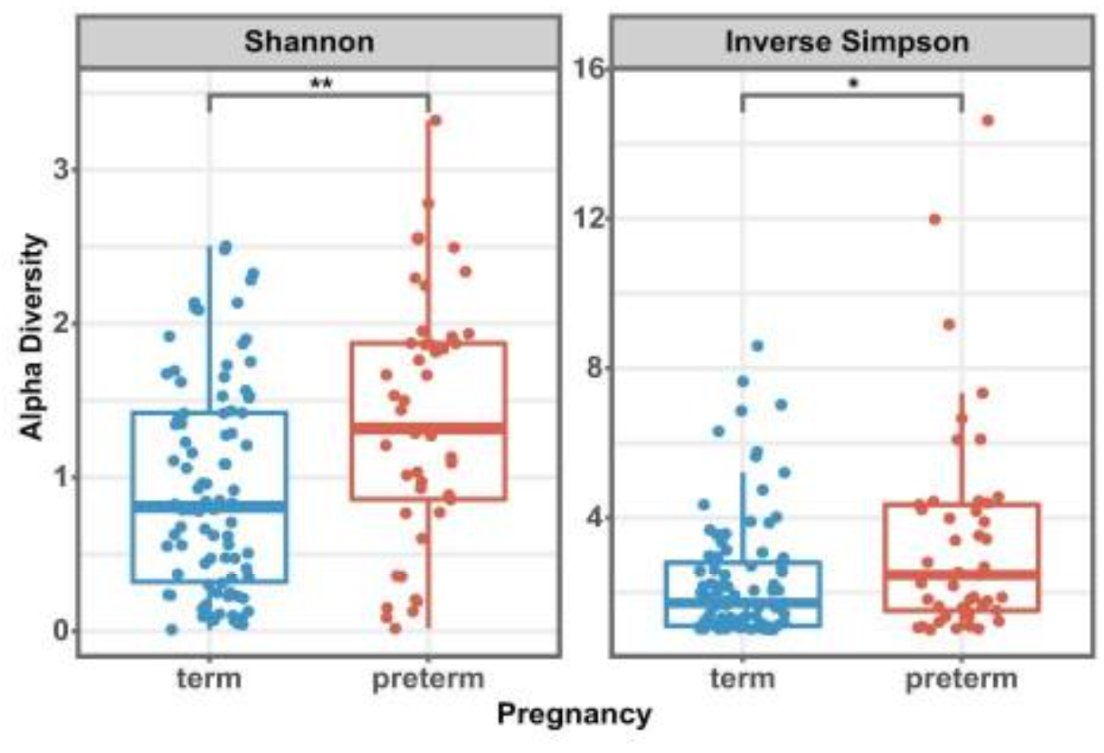
Microbiome vaginal et prématurité
Etude faisant partie du Human Microbiome Project (12 000 échantillons de microbiotes)
45 femmes avec prématurité et 90 femmes avec naissance à terme
Plus grande diversité du microbiome dans le 1er groupe
Diminution de la proportion de Lactobacilles et augmentation de la proportion de bactéries associées à la vaginose dans le 1er groupe
Fettweis JM, et al. The vaginal microbiome and preterm birth. Nat Med. 2019 Jun;25(6):1012-1021. doi: 10.1038/s41591-019-0450-2. Epub 2019 May 29. PMID: 31142849; PMCID: PMC6750801.

Slide 18
Vaginose Bactérienne et prématurité
Etude prospective multicentrique femmes à risque de prématurité
  Col < 25mm, ATCD de prématurité ou Fausse Couche Tardive
PCR spécifique Fannyhessea (ex Av), Gardnerella vaginalis, Lactobacillus, Mycoplasma hominis
813 grossesses
Hautes concentrations Av et GV associées à prématurité
  [HR], 3.9; 95%CI, 1.1-14.1 p=0,031
AV
  Plus de fausses couches tardives
Bretelle & Al. Groupe de Recherche en Obstetrique Gynecologie (GROG ) High A. vaginae and G. vaginalis vaginal loads are associated with preterm birth Clinical Infectious Diseases Advance Access published December 1, 2014

Slide 19
Dysbiose vaginale et grossesse: dépister ? Traiter ? Avec quoi?
Recommandations CNGOF de 2016 : pas d’intérêt à dépister systématiquement la VB chez les femmes asymptomatiques sans facteurs de risque
Chez les femmes ayant des antécédents de prématurité, le dépistage et le traitement de la vaginose peut être indiqué
Traitement réservé aux femmes symptomatiques et éventuellement aux femmes asymptomatiques dépistées VB+
  Métronidazole : sans risque pendant la grossesse (CRAT 2021)
Méta-analyse¹ pas d’efficacité démontrée sur risqué de prématurité
  Ni métronidazole RR 1.11 (95% CI 0.93-1.34)
  Ni Clindamycine RR 0.87 (95% CI 0.73-1.05)
Haahr T, et al Treatment of bacterial vaginosis in pregnancy in order to reduce the risk of spontaneous preterm delivery - a clinical recommendation. Acta Obstet Gynecol Scand. 2016 Aug;95(8):850-60. doi: 10.1111/aogs.12933. Epub 2016 Jun 23. PMID: 27258798.

Slide 20
Rupture prématurée des membranes (24 – 34 SA) étude entre 2011 et 2015
Prospective randomisée
  49 antibiotiques + probiotiques vaginaux (L. gasseri + L rhamnosus) 10 jrs
  57 antibiotiques seuls
Résultats
 | Antibio + Probiotiques | Antibio seul
Terme naissance | 35,49 SA | 32,53 SA
Prolongation du terme | 5,6 semaines | 2,48 semaines
Poids de naissance | 2,439 kgs | 2,004 kgs

Slide 21
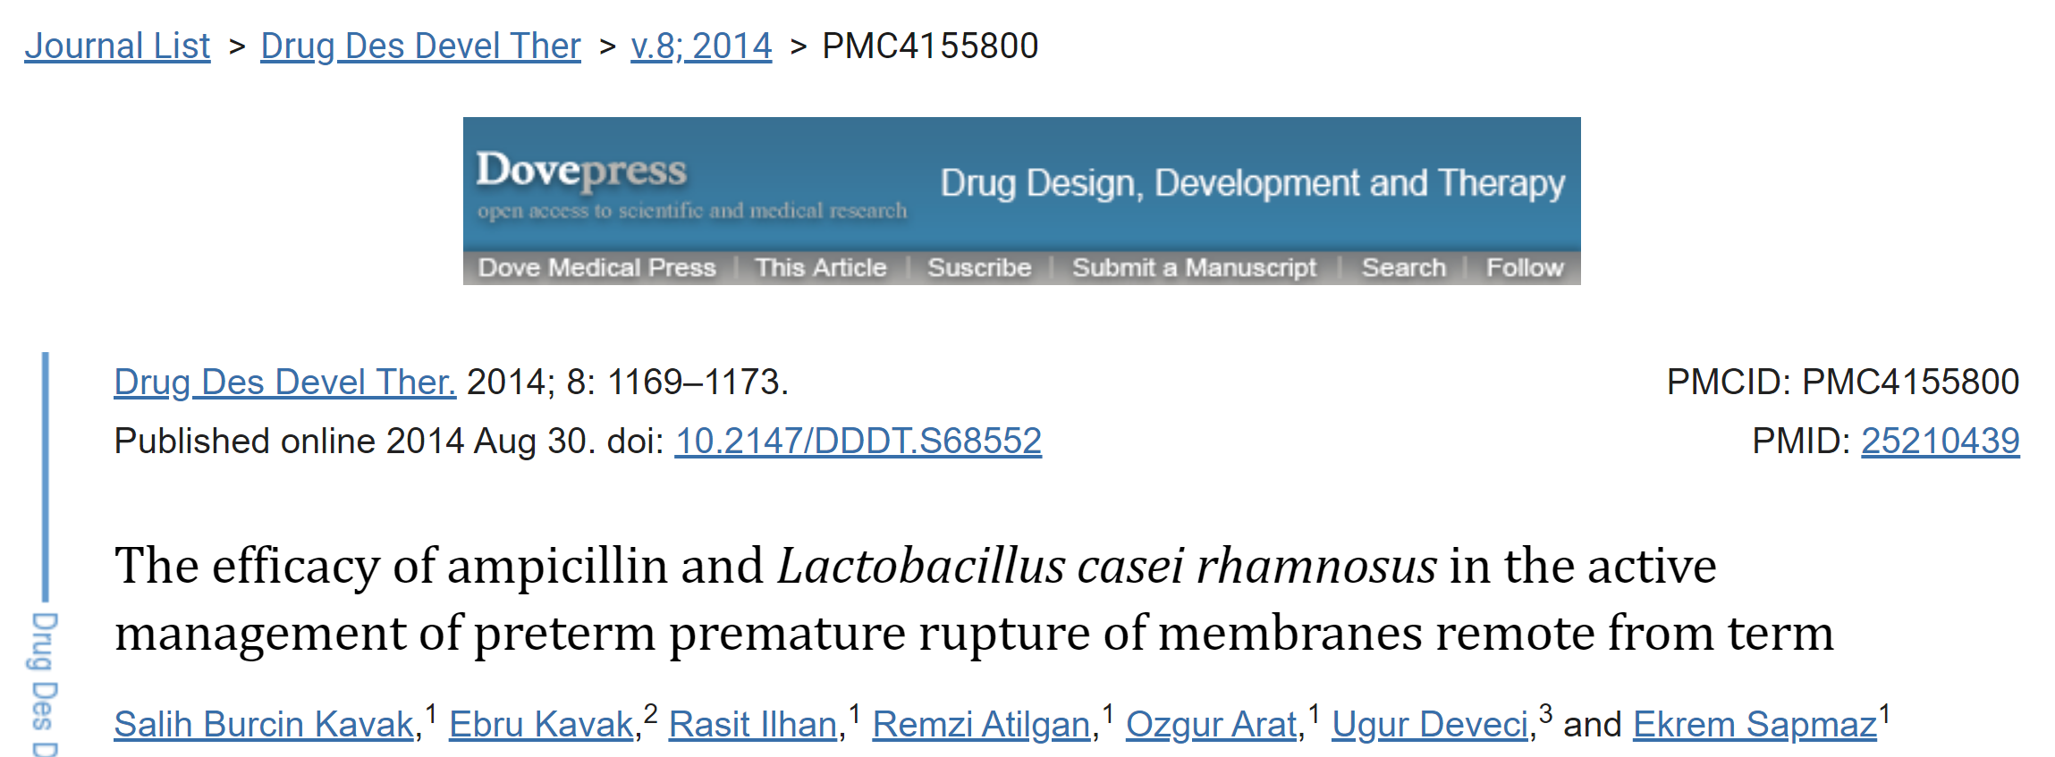
40 patientes avec RPM entre 23 et 31 SA :
2 groupes de 20 :
L’un avec traitement par ampicilline 1 g IM x 4 jrs
L’autre avec ampicilline + L. rhamnosus (voie vaginale) jusqu’au terme
 | Ampicilline | Ampicilline + Probiotiques
Terme | 28,1 SA | 35,1 SA (p< 0,05)
Latence | 12,3 jours | 41,4 jours (p< 0,05)
Poids de naissance | 1,32 kgs | 1,95 kgs (p< 0,05)

Slide 22

Microbiome vaginal
et Syndrome Genito-Urinaire de la Ménopause

Slide 23
Ménopause et syndrome génito-urinaire
Le syndrome génito-urinaire de la ménopause (SGUM) a été défini en 2014¹ en remplacement des dénominations : atrophie vulvo-vaginale, atrophie uro-génitale, vaginite atrophique…
Le SGUM est lié à l’hypo-oestrogénie
Le SGUM touche 40 à 60 % des femmes ménopausées² mais peut débuter en pré-ménopause
Portman DJ, Gass ML; Vulvovaginal Atrophy Terminology Consensus Conference Panel Genitourinary syndrome of menopause: new terminology for vulvovaginal atrophy from the International Society for the Study of Women’s Sexual Health and the North American Menopause Society. Menopause 2014; 21(10):1063–1068
Parish SJ, Nappi RE, Krychman ML, et al Impact of vulvovaginal health on postmenopausal women: a review of surveys on symptoms of vulvovaginal atrophy. Int J Womens Health 2013; 5:437–447.

Slide 24
Microbiome vaginal et ménopause
Les modifications du microbiome vaginal sont très variables d’une femme ménopausée à l’autre.
Etude sur 88 femmes ménopausées¹ :
  58 % ont une présence de lactobacilles
  38 % ont un microbiote dominé par les lactobacilles
Etude sur 67 femmes ménopausées² :
  55,2 % ont des lactobacilles > 50 % du microbiote total
  Avec grande stabilité au cours du temps
Mitchell CM et al Vaginal microbiota and genitourinary menopausal symptoms: a cross-sectional analysis. Menopause.2017 Oct;24(10):1160-1166
Shen J, et al. Effects of low dose estrogen therapy on the vaginal microbiomes of women with atrophic vaginitis. Scientific Reports. 2016;6:24380.

Slide 25
Microbiome, atrophie et sécheresse vaginales
 | CST I (crispatus) | CST II (gasseri) | CST III (iners) | CST IV A | CST IV B
ATROPHIE
nulle | 84 % | 100 % | 91,3 % | 22,2 % | 61,5 %
légère | 12 % | 0 | 8,7 % | 33,3 % | 30,8 %
modérée | 4 % | 0 | 0 | 44,4 % | 7,7 %
SECHERESSE
nulle | 92 % | 100 % | 91,3 % | 55,6 % | 66,7 %
légère | 4 % | 0 | 8,7 % | 0 | 33,3 %
modérée | 4 % | 0 | 0 | 44,4 % | 0
sévère | 0 | 0 | 0 | 0 | 0
Brotman RM, Shardell MD, Gajer P, et al. Association between the vaginal microbiota, menopause status, and signs of vulvovaginal atrophy. Menopause. 2014;21

Slide 26
750 femmes 35-60 ans; 2111 visites semestrielles
 | Pré-ménopause | Péri-ménopause | Ménopause
Faible concentration Lactobacilles | 21.2 % | 22.9 % | 49.7 %
Atrophie vaginale, sécheresse et diminution de la libido vs femmes Gardnerella vaginalis +
 | L. crispatus | L. gasseri/jensenii | L.iners
Atrophie | 0.25 (ménopause) | 0.21 (péri-ménopause) | 0.21 (péri-m.)0.18 (pré-m.)
Sécheresse |  | 0.36 (ménopause)
Diminution libido |  | 0.28 (ménopause)
Shardell M, et al Association of Vaginal Microbiota with Signs and Symptoms of the Genitourinary Syndrome of Menopause across Reproductive Stages. J Gerontol A Biol Sci Med Sci. 2021 Apr 27;76(9):1542–50. doi: 10.1093/gerona/glab120. Epub ahead of print. PMID: 33903897; PMCID: PMC8361365.

Slide 27

Comment évaluer le microbiote vaginal ?

Slide 28
Score de Nugent : gold standard de la bactério classique
Sous score | Morphotype Lactobacillus | Morphotype Gardnerella vaginalis | Morphotype Mobiluncus spp
 | Nb de bacilles Gram + par champ | Nb de petits bacilles Gram – ou gram + par champ | Nb de bacilles incurvés Gram variable par champ
0 | >30 | 0 | 0
1 | 5-30 | <1 | 1-5
2 | 1-4 | 1 -4 | >5
3 | <1 | 5-30
4 | 0 | >30
0-3 : flore normale, 4-6 : flore intermédiaire, 7-10 : vaginose

Slide 29

Limites du Nugent
1er écueil : cet examen est très observateur dépendant
Score de 7 à 10 :
vaginose bactérienne symptomatique ou pas
Prise en charge classique : anti-infectieux +/- probiotiques (ou synbiotiques)
Score de 0 à 3 :
Microbiote normal sauf si lacto « faux frères » (rare)
Score de 4 à 7 :
Zone grise : priorité à la clinique
Si femme asymptomatique mais nécessitant un dépistage précis de la dysbiose, le score de Nugent n’est pas contributif

Slide 30
Bactériologie classique : cultures
Un nombre important de bactéries présentes dans le vagin ne sont pas cultivables
L’attention se focalise donc sur certaines bactéries cultivables avec risque de traitement soit excessif soit inapproprié
La décision du traitement peut se fonder sur l’association : présence bactérienne en quantité importante et réaction inflammatoire (polynucléaires nombreux);
  Exemple : Strepto B +++ avec PN nombreux et altérés = antibiothérapie
  StreptoB +++ sans PN = dysbiose
Mais pour la majorité des flores dysbiosiques : pas de réaction inflammatoire

Slide 31
les tests Multiplex
Tests PCR « multi-cartes »
Permettent la détection par PCR de bactéries peu ou pas cultivables mais aussi des levures
Surtout utiles pour les IST et certaines bactéries associées à la VB
Une étude sur 233 femmes¹ avec un Multiplex pouvant détecter jusqu’à 13 bactéries associées à la VB* a montré une sensibilité, spécificité et VPP de 100 % ainsi qu’une VPN de 97 %
Certaines des bactéries non cultivables étaient les seules identifiées dans les sécrétions vaginales : optimisation du diagnostic de VB
Cette technique ne permet cependant pas de quantifier le nombre de bactéries détectées
*Gardnerella vaginalis, Mobiluncus curtisii, Mobiluncus mulieris, Bacteroides fragilis, Mycoplasma hominis, Atopobium vaginae, Ureaplasma urealyticum, Megasphaera type I, BVAB 1, BVAB 2, BVAB 3, Sneathia sanguinegens, et Mycoplasma genitalium
Malaguti N, Bahls LD, Uchimura NS, Gimenes F, Consolaro ME. Sensitive Detection of Thirteen Bacterial Vaginosis-Associated Agents Using Multiplex Polymerase Chain Reaction. Biomed Res Int. 2015;2015:645853. doi:10.1155/2015/645853

Slide 32

Approche clinique

Slide 33
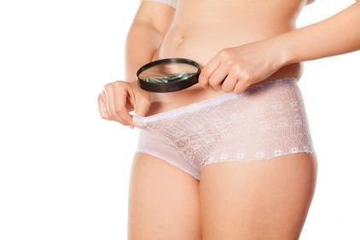
Les leucorrhées…
70 % des femmes consultant pour leucorrhées anormales ont une infection¹
30 % ont une cause non infectieuse : vaginite atrophique, lichen plan, affections dermatologiques érosives…
Chlamydia et Neisseria gonorrhoeae : plutôt cervicites avec leucorrhées discrètes (voire absentes)
Paladine HL, Desai UA. Vaginitis:diagnosis and treatment. Am Fam Physician. 2018;97:321–9.

Slide 34
Leucorrhées inhabituelles
Signes inflammatoires
oui
non
Leucorrhées
malodeur
Blanches, épaisses
Jaunes, verdâtres liquides
non
oui
pH< 4,5
pH>4,5
pH< 4,5
pH>4,5
Vaginite mixte
PV
Vaginite aérobie
Leuco physio
PV ?
Vaginose
Candidose

Slide 35
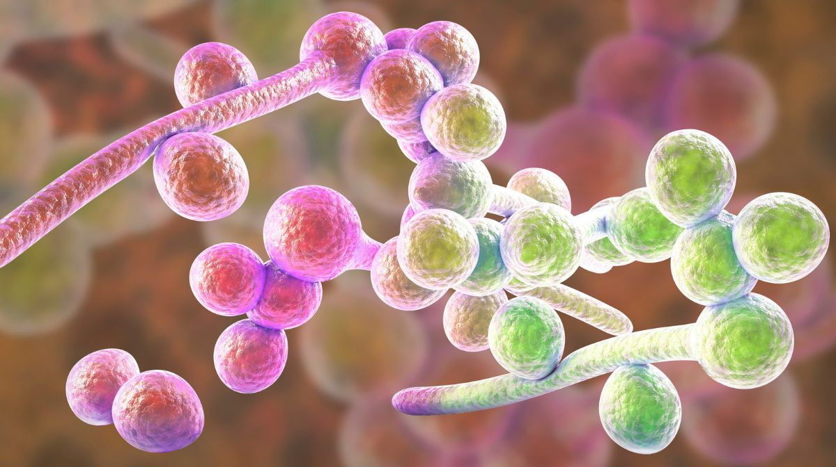
La candidose vulvo-vaginale
Prototype de l’infection sur ou mal-diagnostiquée car souvent auto-diagnostiquée par les patientes
Une étude¹ a montré que chez les femmes ayant déjà eu un diagnostic confirmé de candidose, 30 % seulement avaient réellement une candidose en cas de symptômes ultérieurs : ce qui implique 70 % de consommation inadaptée d’antifongiques !!!
Taux de guérison clinique après traitement antifongique² :
  84 % en cas de diagnostic par médecin
  57 % en cas d’auto-diagnostic
Blostein F, Levin-Sparenberg E, Wagner J, et al. Recurrent vulvovaginal candidiasis. Ann Epidemiol 2017; 27(9): 575.e3–582.e3.
Neal CM, Martens MG. Clinical challenges in diagnosis and treatment of recurrent vulvovaginal candidiasis. SAGE Open Med. 2022 Sep 8;10:20503121221115201.

Slide 36
La candidose vulvo-vaginale
Taux de guérison clinique après traitement antifongique :
  84 % en cas de diagnostic par médecin
  57 % en cas d’auto-diagnostic
Avec risque de sur-consommation d’antifongiques et d’effets secondaires de ces produits au niveau vaginal et vulvaire
Neal CM, Martens MG. Clinical challenges in diagnosis and treatment of recurrent vulvovaginal candidiasis. SAGE Open Med. 2022 Sep 8;10:20503121221115201. doi: 10.1177/20503121221115201. PMID: 36105548; PMCID: PMC9465564.

Slide 37
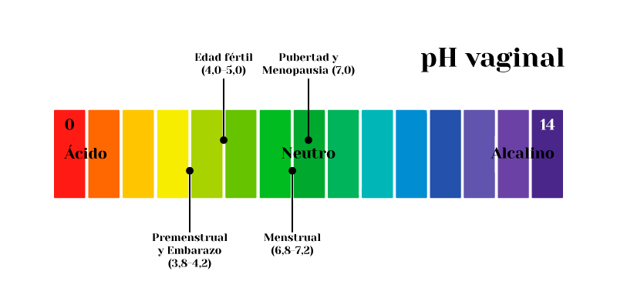
Mesure du pH vaginal
Etude américaine 2018
En cas de suspicion de candidose
  Sur plus de 52 000 cas de candidose : 1,4 % des gynécologues ont mesuré le ph vaginal (0,3 % des MG)
  Sur 1448 cas de candidose récidivante : mesure du pH : 2,3 %
Pourtant :
  Un pH normal (3,5-4,5) confirme une possible candidose (selon critères cliniques)
  Un pH > 4,5 indique soit une autre étiologie (vaginose), soit une étiologie mixte
Benedict K, Lyman M, Jackson BR. Possible misdiagnosis, inappropriate empiric treatment, and opportunities for increased diagnostic testing for patients with vulvovaginal candidiasis-United States, 2018. PLoS One. 2022 Apr 28;17(4):e0267866. doi: 10.1371/journal.pone.0267866. PMID: 35482794; PMCID: PMC9049332.

Slide 38

Les traitements « classiques »
Et leurs limites…

Slide 39
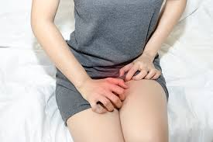
Candidose vulvo-vaginale
Classiquement : imidazolés en traitement local : ovules ou comprimés vaginaux + crème anti-fongique
En cas de candidose récidivante (plus de 4 épisodes par an) : fluconazole per os selon plusieurs protocoles :
150 mg / semaine pendant 6 à 12 mois
Protocole ReCiDiF¹ : 200 mg/semaine pendant 2 mois, puis 200 mg/quinzaine pendant 4 mois puis 200 mg/mois pendant 6 mois
Mais 50 % de récurrences après la fin des protocoles²
Donders G, et al Individualized decreasing-dose maintenance fluconazole regimen for recurrent vulvovaginal candidiasis (ReCiDiF trial). Am J Obstet Gynecol. 2008 Dec;199(6):613.e1-9. doi: 10.1016/j.ajog.2008.06.029. Epub 2008 Oct 30. PMID: 18976735.
Mendling W, et al. Guideline: vulvovaginal candidosis (AWMF 015/072), S2k (excluding chronic mucocutaneous candidosis). Mycoses 2015;58 Suppl 1:1–15.

Slide 40
Candidose vulvo-vaginale
avantages | inconvénients
Efficacité sur Candida albicans | Efficacité limitée sur Candida non-albicans
Rapidité d’action | Ne prend pas en compte les étiologies mixtes
Libre accès en pharmacie (traitements locaux) | Risque de mésusage ou d’usage abusif
 | Précautions d’emploi chez la femme enceinte (fluconazole)

Slide 41
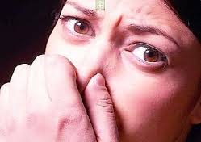
Vaginose bactérienne
Traitements actuels :
  antibiotiques per os (secnidazole en dose unique, métronidazole 500 mg x 2 / 7 jours)
  Antibiotiques locaux : métronidazole ovules 1 x 5 à 7 jours
  Alternative : chlorure de dequalinium ovules 1 x 6 jours
  Le taux de guérison de l’épisode se situe entre 60¹ et 80 %²
  Cependant, quel que soit le traitement, le risque de récidive dépasse 50 % dans des études de suivi à 6 ou 12 mois³
Bohbot JM, et al Treatment of bacterial vaginosis: a multicenter, double-blind, double-dummy, randomised phase III study comparing secnidazole and metronidazole. Infect Dis Obstet Gynecol. 2010;2010:705692.
Oduyebo OO, Anorlu RI, Ogunsola FT. The effects of antimicrobial therapy on bacterial vaginosis in non-pregnant women. Cochrane Database Syst Rev 2009
Bradshaw CS, Sobel JD. Current Treatment of Bacterial Vaginosis-Limitations and Need for Innovation. J Infect Dis. 2016;214 Suppl 1(Suppl 1):S14-20.

Slide 42
Vaginose bactérienne
avantages | limites
Efficacité démontrée à court terme | Risque de récidive > 50 % après 6 à 12 mois
 | Sensibilité variable des bactéries impliquées (Atopobium vaginae, Gardnerella vaginalis…)
 | Effets secondaires locaux ou généraux
 | Aucune action de restauration du microbiote vaginal
 | Pas d’action sur les étiologies mixtes (jusqu’à 30 % des infections)

Slide 43
Alternatives
Polygynax* : efficace sur candidoses (y compris non albicans) et vaginoses : mais risque de résistance lié à la présence de 2 antibiotiques
Chlorure de Dequalinium (Vablys*) voie vaginale :
  Efficace sur vaginose (y compris Atopobium vaginae) et candidoses (y compris non albicans)
  Efficace sur les biofilms de Gardnerella vaginalis
Mais toujours pas d’action régénératrice du microbiote
Mendling W, Weissenbacher ER, Gerber S, Prasauskas V, Grob P. Use of locally delivered dequalinium chloride in the treatment of vaginal infections: a review. Arch Gynecol Obstet. 2016 Mar;293(3):469-84. doi: 10.1007/s00404-015-3914-8. Epub 2015 Oct 27. PMID: 26506926; PMCID: PMC4757629.

Slide 44

Quelques cas particuliers…

Slide 45
Fannyhessea vaginalis
Ex Atopobium vaginae
Rarement présente dans un microbiote vaginal équilibré
La co-infection avec Gardnerella vaginalis est plus prédictive que la seule présence de Gv pour le diagnostic de VB¹
  Sensibilité 96%, spécificité 82.9%,
  Valeur prédictive positive 68.5%,
  Valeur predictive negative 98.2%
Sensibilité au métronidazole très diminuée²: cause d’échec du traitement
Le chlorure de dequalinium a montré son efficacité³
Sehgal PG, et al Detection of co-infection of Gardnerella vaginalis and Atopobium vaginae using qualitative PCR: A better predictor of bacterial vaginosis. Anaerobe. 2021 Jun;69:102343. doi: 10.1016/j.anaerobe.2021.102343. Epub 2021 Feb 11. PMID: 33582302.
De Backer E, et al in vitro activity of secnidazole against Atopobium vaginae, an anaerobic pathogen involved in bacterial vaginosis. Clin Microbiol Infect. 2010;16:470–472. doi: 10.1111/j.1469-0691.2009.02852.x.
Mendling W, et al An update on the role of Atopobium vaginae in bacterial vaginosis: what to consider when choosing a treatment? A mini review. Arch Gynecol Obstet. 2019 Jul;300(1):1-6. doi: 10.1007/s00404-019-05142-8. Epub 2019 Apr 5. PMID: 30953190; PMCID: PMC6560015.

Slide 46
Pathogénicité des Mycoplasmes
La pathogénicité de ces bactéries est très discutée dans la sphère génitale y compris en ce qui concerne Mycoplasma genitalium
Ureaplasma urealyticum, Ureaplasma parvum et Mycoplasma hominis sont considérés comme des commensaux du vagin
Uu et Up sont retrouvés environ dans 40 % des microbiotes vaginaux de femmes saines tandis que Mh est plus rare (moins de 10 %)
Mg est retrouvé beaucoup plus rarement (moins de 2%) dans les microbiotes vaginaux de femmes saines
Mg est le seul Mycoplasme sexuellement transmissible

Slide 47
Faut-il dépister les Mg ?
En cas d’urétrite ou de cervicite, la recherche de Mg est indiquée uniquement si les autres recherches (Chlamydia, Neisseria gonorrhoeae) se sont avérées négatives
En cas d’urétrite traînante ou récidivante malgré des traitements pour Chlamydia et/ou gono
En cas d’infection génitale haute, le dépistage peut être utile (indication discutée)
En cas de dépistage + chez le ou la partenaire sexuel(le).

Slide 48
Faut-il dépister les autres Mycoplasmes ?
Aucun dépistage systématique en l’absence de symptômes
Dépistage en cas d’urétrite masculine traînante
Chez la femme, en cas de vaginite ou de symptômes de vaginose, son dépistage est discuté et certainement pas obligatoire
Au cours d’un bilan d’infertilité masculine, dépistage dans le sperme recommandé

Slide 49
Autres mycoplasmes : quel traitement ?
Chez la femme, la présence d’UU ou de MH à un taux élevé > 10⁴ ucc/ml est le marqueur d’un déséquilibre du microbiote et non d’une infection spécifique
Le traitement sera donc celui de la vaginose : métronidazole ou secnidazole per os suivi ou accompagné d’un traitement par probiotiques (voire probiotiques seuls…)
Le traitement du partenaire n’est pas recommandé
Chez l’homme, en cas d’urétrite ou lors d’un bilan d’infertilité :
  Doxy 200 mg per os x 7 jours

Slide 50



Prévention des récidives

Slide 51
Causes des récidives
Traitements inadaptés
Facteurs de dysbiose :
  Hypoestrogénie (ménopause; post-partum…)
  Antibiothérapies répétitives ou au long cours
  Tabac +++
  Erreurs hygiéniques (douches vaginales, antiseptiques, épilation…)
  Stress chronique
  Sexualité : homosexualité, changements de partenaires…
  Causes plus rares : DIU (inerte), maladies métaboliques, surpoids, ethnicité…
Biofilms

Slide 52
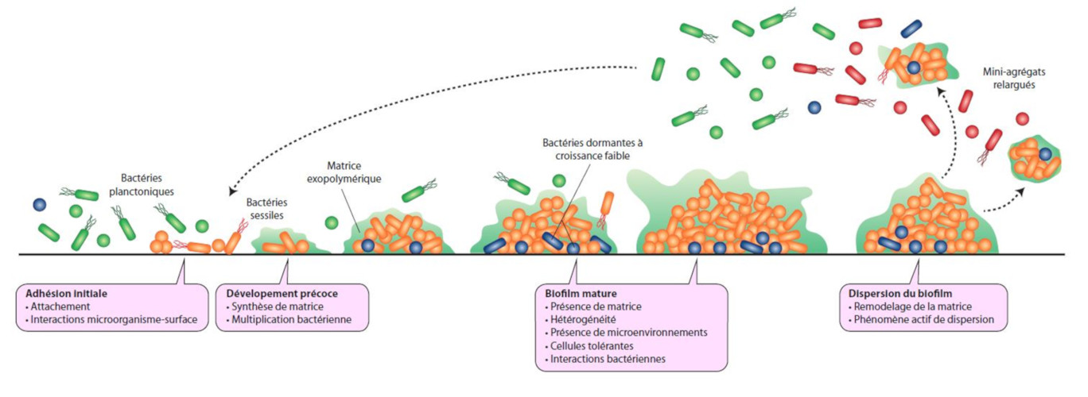
Formation d’un biofilm
D’après AUMERAN Claire, BALESTRINO Damien, FORESTIER Christiane (2022), Biofilms bactériens et santé, Encyclopédie de l’Environnement, [en ligne ISSN 2555-0950] url : https://www.encyclopedie-environnement.org/sante/biofilms-bacteriens/.

Slide 53
Facteurs de virulence des biofilms
Réservoir de bactéries susceptibles d’être « relarguées » et de pérenniser une infection ou de favoriser des récidives
Sécrétions d’endotoxines bactériennes
Résistance aux défenses immunitaires
Résistance aux antibiotiques (concentration d’ATB efficaces 10 à 1000 fois supérieure aux concentrations habituelles)
Echange de plasmides de résistance (réservoir de bactéries résistantes)

Slide 54

Restaurer les microbiotes

Slide 55
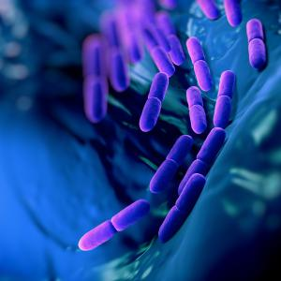
Restauration du microbiome vaginal
Eliminer les facteurs de dysbiose : tabac, erreurs hygiéniques, antibiothérapies intempestives…
Si hypo-oestrogénie : oestrogènes locaux : ovules, gels, crèmes…
La solution probiotiques : les lactobacilles de « restauration »
La solution prébiotiques : les sources énergétiques des lactobacilles (Galacto-Oligo-Saccharides ou Fructo-Oligo-Saccharides)
La solution synbiotique : probiotiques + prébiotiques
La solution post-biotiques : métabolites bénéfiques produits par les micro-organismes (acide lactique p.ex.)

Slide 56
Probiotiques oraux
Transfert de bactéries démontré dans le vagin¹⁻²
  Transfert soit par voie périnéale (rectum=> vagin) soit par voie hématogène ou lymphatique³
  Prévention des récidives infectieuses démontrée dans plusieurs études cliniques
Les probiotiques n’ont pas qu’une fonction de « remplissage » mais de multiples propriétés anti-inflammatoires et immuno-modulatrices
Actions anti-inflammatoire et/ou immuno-modulatrice démontrées sur certaines souches⁴ (L. gasseri, L. rhamnosus, L. reuteri, Saccharomyces boulardii…)
Bohbot JM, Cardot JM. Vaginal impact of the oral administration of total freeze-dried culture of LCR 35 in healthy women. Infect Dis Obstet Gynecol. 2012;2012:503648. doi: 10.1155/2012/503648. Epub 2012 Jun 4. PMID: 22701297; PMCID: PMC3373062.
Hashem NM, Gonzalez-Bulnes A. The Use of Probiotics for Management and Improvement of Reproductive Eubiosis and Function. Nutrients. 2022 Feb 21;14(4):902. doi: 10.3390/nu14040902. PMID: 35215551; PMCID: PMC8878190.
McDonald BD, Jabri B, Bendelac A. Diverse developmental pathways of intestinal intraepithelial lymphocytes. Nat Rev Immunol. 2018 Aug;18(8):514-525. doi: 10.1038/s41577-018-0013-7. PMID: 29717233; PMCID: PMC6063796.
Hashem NM, Gonzalez-Bulnes A. The Use of Probiotics for Management and Improvement of Reproductive Eubiosis and Function. Nutrients. 2022 Feb 21;14(4):902.

Slide 57
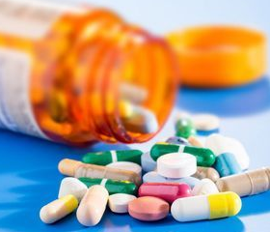
Probiotiques et situations cliniques
 | traitement | prévention
Vaginose bactérienne | Probiotiques vs placebo +++ Antibiotiques + probiotiques +++ | Probiotiques vs placebo +++
Candidose | Antifongiques + probiotiques +/- | Probiotiques ++
Vaginite atrophique | Probiotiques + oestrogènes locaux +++ | Probiotiques + Oestrogènes locaux +++
Infections HPV | Probiotiques efficaces sur la clairance
Prématurité |  | Probiotiques +/-
Echecs de FIV |  | Antibiotiques + probiotiques ?
Han Y, Liu Z, Chen T. Role of Vaginal Microbiota Dysbiosis in Gynecological Diseases and the Potential Interventions. Front Microbiol. 2021 Jun 18;12:643422.

Slide 58

Focus IST

Slide 59
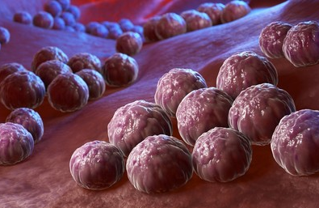
Epidémiologie IST France : exemple Chlamydia
Augmentation des diagnostics d’infections à Chlamydia : + 9% entre 2019 et 2021 :
  55 % de femmes
  Taux d’incidence 1,7/1000 (idem que l’incidence masculine)
Source : Santé Publique France nov 2022

Slide 60
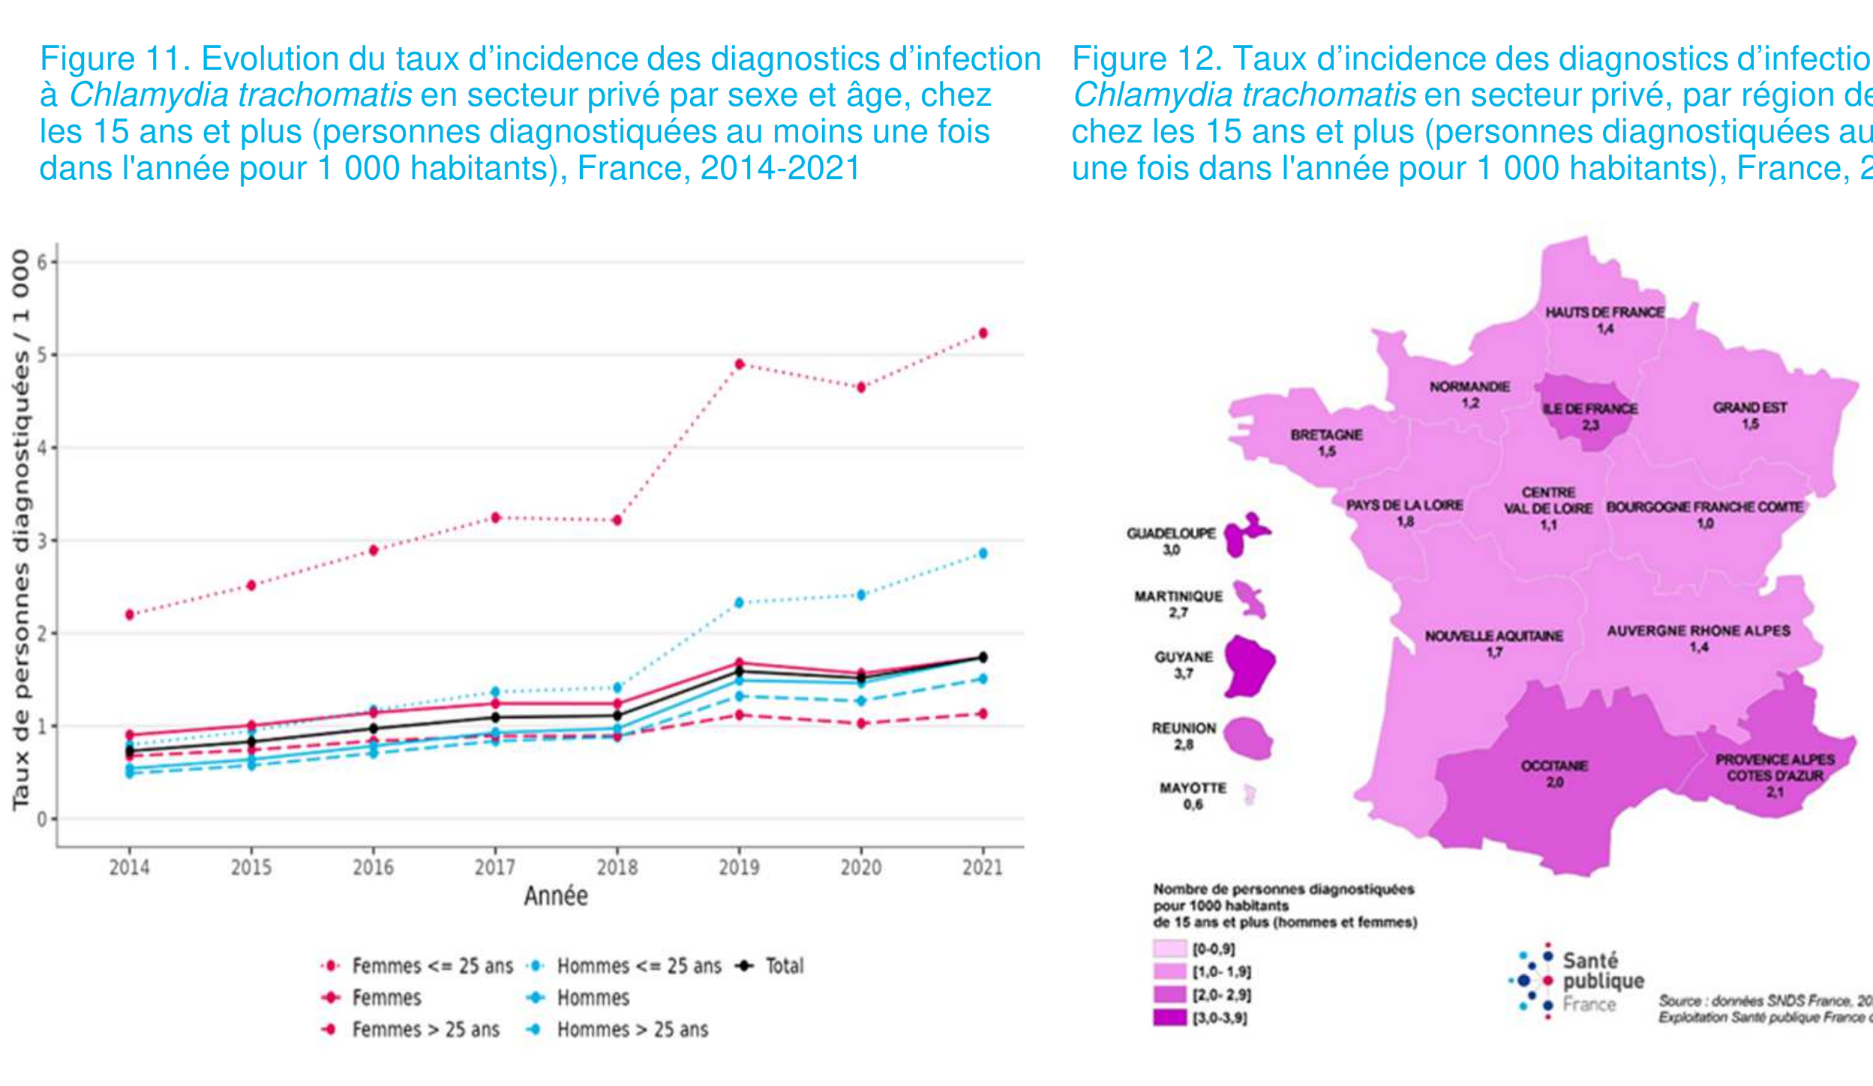

Slide 61
Traitement IST
Gonococcie :
  1ère intention : ceftriaxone 500 mg ou 1 g IM
  En cas d’allergie : azithromycine 2 g per os
Chlamydia trachomatis :
  1ère intention : doxycycline : 200 mg en 1 prise per os x 7 jours
  2ème intention : azithromycine 1 g en dose unique
Mycoplasma genitalium :
  Pas de traitement si absence de symptômes
  Doxycycline : 200 mg x 7 jours puis azithromycine : 1g puis 0,5 g x 3 jours
  Moxifloxacine 400 g/jour x 7 jours

Slide 62
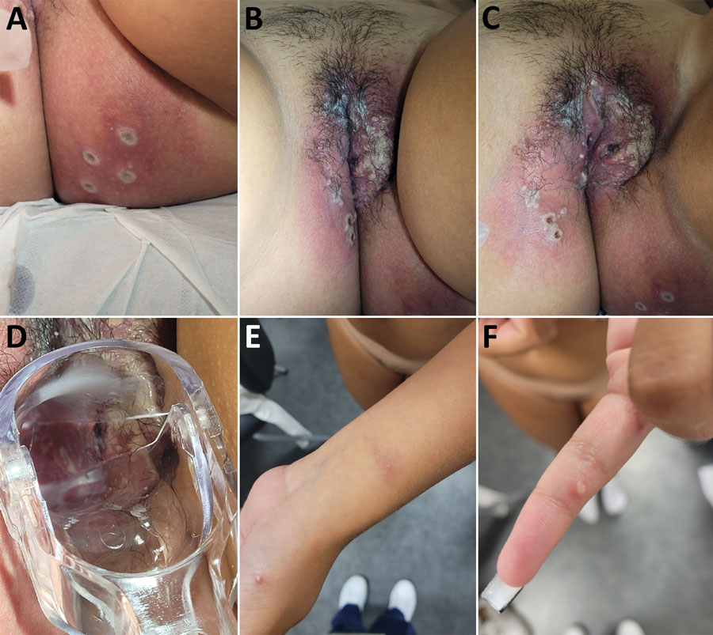

Slide 64
